Slide 1
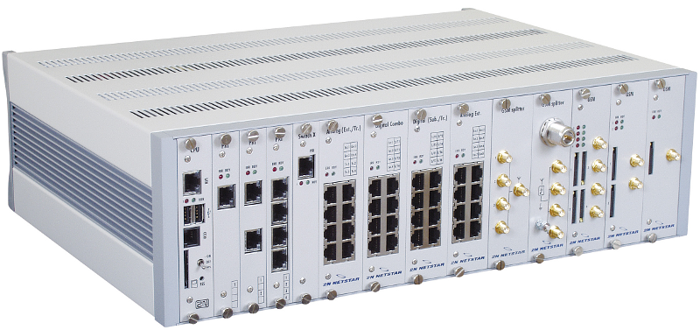
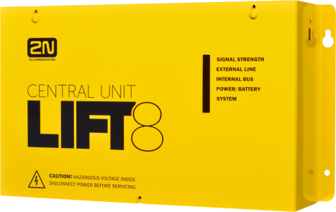
CONEX, spol. s r.o.
TELEKOMUNIKAČNÉ SYSTÉMY A SLUŽBY

Slide 2
Conex, spol. s r.o. - predstavenie
 Conex, spol. s r.o.
- vznik spoločnosti v r.1993
- ako vôbec prví sme predstavili, dodávali a inštalovali produkty značky 2N® na slovenskom telekomunikačnom trhu
- dodávame telekomunikačné riešenia pre malé, stredne veľké aj pre veľké spoločnosti s využitím dlhodobou praxou overených produktov 2N® od 2N Telekomunikace a.s.
Naše výhody:
⇨ vlastné skladové kapacity – rýchla reakcia na požiadavky klientov,
⇨ navrhovanie optimálnych riešení podľa zadania, spracovanie cenových ponúk,
⇨ dodanie komunikačných zariadení a ich odborná inštalácia,
⇨ záručný a pozáručný servis ,
⇨ diaľkový manažment nami inštalovaných zariadení.

Slide 3
Conex, spol. s r.o. - kde nás nájdete
Martin, Žilina,
Ružomberok
CONEX, spol. s r.o. 
SELCE
Brezno, Tisovec,
Čertovica
BANSKÁ BYSTRICA
Zvolen, Lučenec,
Nitra, Bratislava

Slide 4
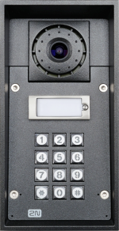
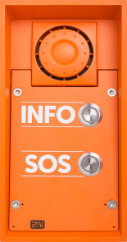
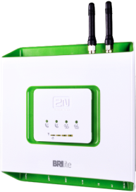
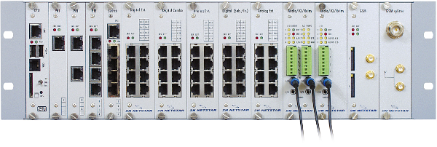
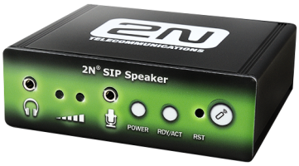
Produkty 2N® - dobrá voľba pre každého
 Produkty 2N® predstavujú
- komplexnosť - vlastný vývoj, moderná výroba, kvalitná technická podpora
- vysokú flexibilitu - v hlasovej aj v dátovej komunikácii
- modernosť a inovácie - nástroje komunikácie s najmodernejšími technológiami
- ekonomiku - šetrenie nákladov na komunikáciu, vyššia efektivita práce
- riešenia „šité“ na mieru

Slide 5
Conex, spol. s r.o. – autorizovaný partner
 Conex, spol. s r.o. je dlhodobým autorizovaným partnerom 2N®

Slide 6
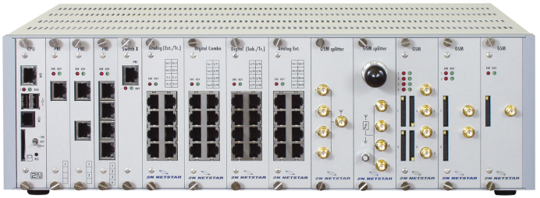
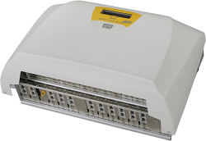
Telefónne ústredne 2N®
 Telefónne ústredne - 2N® Lite / 48 / NetStar
- analógové, ISDN BRI / PRI, GSM - UMTS, VoIP
- do 24 / 48 / 424 klasických portov
- od 8 až do 500 IP pobočiek / užívateľov
- hlasové služby, podpora 3G / 4G sietí
- modulárne systémy – stavba na mieru
- jedinečné riešenie interných GSM / UMTS brán
- výkonné šetriace automaty (najlacnejšia cesta hovoru)
- množstvo produktových služieb (AutoClip Routing, CallBack, IVR, NS / PBX Assistant, Mobility Extension ...)
- podpora všetkých typov telefónov
- voliteľne SMS server, záznam hovorov, tarifikácia
- inštalácia do Rack stojanu, diaľkový dohľad

Slide 7
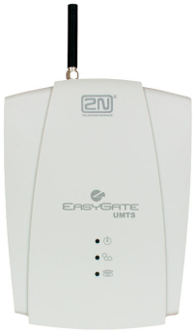
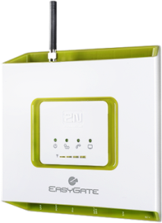
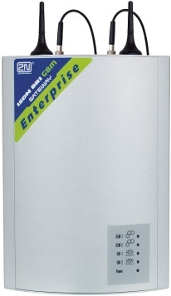
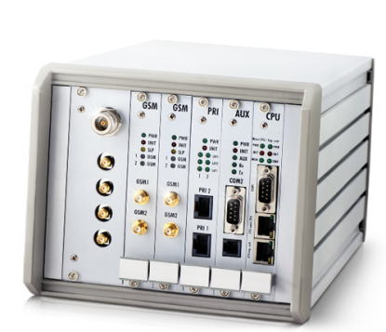
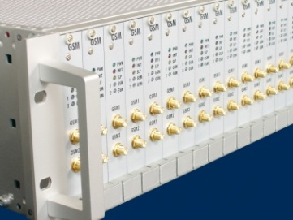
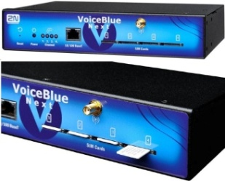
GSM brány 2N®
 GSM brány 2N® - analógové, ISDN BRI/PRI, VoIP
- šetrenie nákladov pri volaní do GSM sietí
- 1x / 2x kanál, ISDN PRI – až 30x kanál
- všetky GSM brány aj vo verzii pre UMTS siete
- prepojenie analógových, ISDN, IP sietí s GSM
- kompatibilita s akoukoľvek telefónnou ústredňou
- prenos hlasu, odosielanie SMS + faxových správ, záložné dátové pripojenie
- ideálne pre odľahlé miesta bez pripojenia VTS
- Mobility Extension, CallBack, DialThru, BabyCall
- LCR, PRI – až 8x SIM / kanál, diaľkový dohľad
- priame volanie z IP sietí do GSM sietí (VoIP brány)

Slide 8
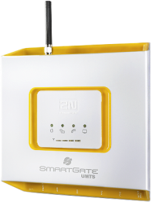
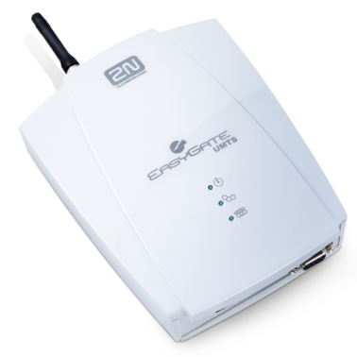
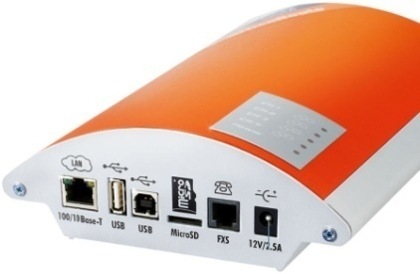
UMTS brány 2N®
 UMTS brány 2N®
- náhrada pevnej linky a ADSL
- služba Mobility Extension
- využívanie pokročilých technológií UMTS (vysokorýchlostný Internet, prenos SMS správ, videohovory)
- zníženie nákladov pri volaní do mobilných sietí
- 2N® OfficeRoute – volanie cez VoIP / GSM / UMTS
⇨ BEZDRÔTOVÁ MOBILNÁ VoIP KANCELÁRIA (komplexná hlasová a dátová komunikácia vo firme)
⇨ VLASTNOSTI ip pbx – volanie vo firme zadarmo
⇨ analógový fax
⇨ interná hlasová schránka
⇨ SMS server
⇨ MOŽNOSŤ VYUŽITIA AKO ROUTER

Slide 9
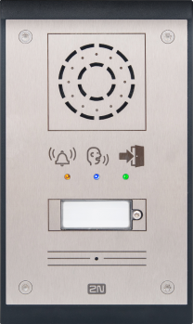
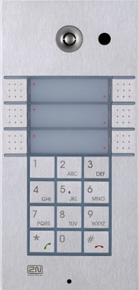
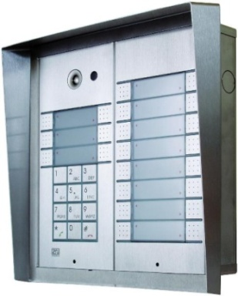
Interkomy, dverné komunikátory 2N®
 Interkomy 2N® - ANALÓGOVÉ
⇨ komfortná a efektívna komunikácia - s návštevami pri dverách do kancelárie / pri vchode do budovy, objektu
⇨ pripojenie k akejkoľvek pobočkovej ústredni
⇨ PRIAME volanie na ktorúkoľvek pobočku
⇨ podpora prenosu hlasu aj videa
⇨ kódový zámok - pre miestne otváranie bez kľúča
⇨ integrovaný spínač - ovládanie elektr. zámku dverí na diaľku priamo z telefónu / aj z mobilu
⇨ možnosť integrovania čítačky čipových kariet
⇨ rôzne režimy, presmerovanie hovorov ...
⇨ VYNIKAJÚCI DIZAJN, KLÁVESNICA, PRÍDAVNÝ SPÍNAČ
⇨ inštalácia na stenu, pod omietku
⇨ vysoká modularita (2N® HELIOS - 1 až 54 tlačidiel)
⇨ vysoká odolnosť a IP krytie (2N® FORCE / SAFETY)
⇨ ANTIVANDAL PRE NÚDZOVÉ SITUÁCIE (2N® SAFETY)

Slide 10
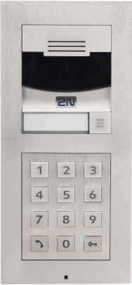
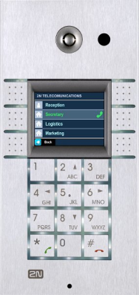
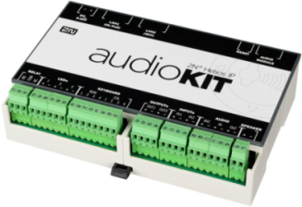
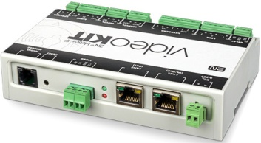
Interkomy, dverné komunikátory 2N®
 Interkomy 2N® - IP
⇨ ŠPIČKOVÉ RIEŠENIE V OBLASTI INTERKOMOV
⇨ VYUŽITie STÁVAJÚCEJ IP ŠTRUKTÚRY, sip protokol
⇨ KOMPATIBILITA SO VŠETKÝMI IP Ústredňami
⇨ kompatibilita s produktmi Cisco Systems, Inc.
⇨ súčasná hlasová a video komunikácia
⇨ Full duplex vysoko kvalitné audio
⇨ Display, čÍtAčka karIet, klávesnicA, kamera
⇨ integrovaný spínač - ovládanie elektr. zámku dverí na diaľku priamo z telefónu / aj z mobilu
⇨ správa, komunikácia, ovládanie - LAN/WAN siete
⇨ VYNIKAJÚCI DIZAJN, KLÁVESNICA, PRÍDAVNÝ SPÍNAČ
⇨ napájanie PoE alebo z externého adaptéru
⇨ vysoká modularita (2N® HELIOS - 1 až 54 tlačidiel)
⇨ vysoká odolnosť a IP krytie (2N® FORCE / SAFETY)
⇨ interkomY pre OEM výrobcov (2N® Audio Kit, Video Kit)

Slide 11
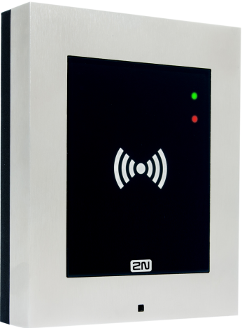
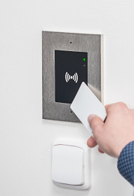
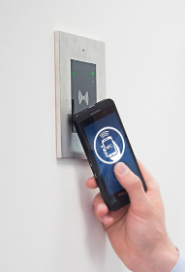
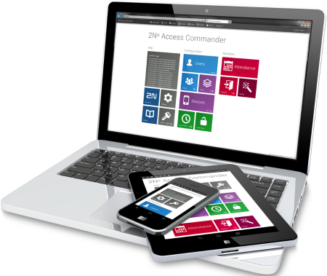
Prístupové systémy 2N®
 Prístupový systém 2N® Access Unit
- vysoká miera zabezpečenia
- otváranie aj smart phonom – NFC, HCE
- mechanicky pevná a odolná konštrukcia
- rôzne možnosti inštalácie + jednoduchosť
- použitie viac modulov + numerická klávesnica
- široké možnosti použitia - kdekoľvek
 Správa prístupových systémov - 2N® Access Commander
- intuitívny software pre správu všetkých IP interkomov a autonómnych čítačiek
- webové rozhranie, hromadné nastavenie a konfigurácia interkomov – mobil, tablet ...
- súčasťou je modul dochádzkového systému

Slide 12
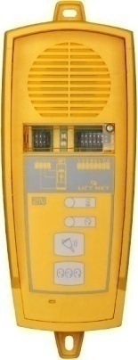
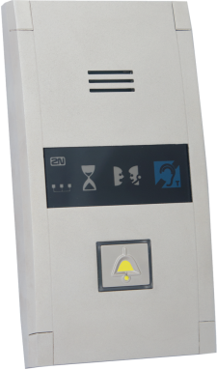
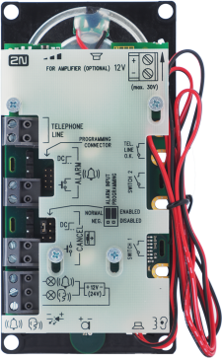
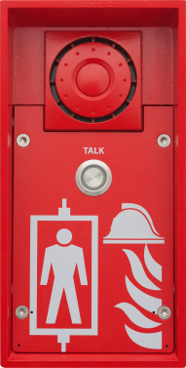
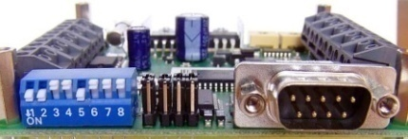
Výťahové komunikátory 2N®
 Núdzové komunikačné systémy 2N® pre výťahy
- pre tiesňovú komunikáciu - medzi výťahovou kabínou a dispečerským strediskom / servisnou službou
- Lift8 – až pre 8 výťahov  vysoká modularita, pripojenie hlások len po 2 vodičoch
 hlásky – šachta, dno kabíny, kabína, na kabíne, strojovňa
 centrálna jednotka – zálohované napájanie, Fireman
- Lift1 – pre jedno výťahové riešenia  hlásky – montáž na stenu, za tlačidlový panel
 pripojenie na telefónnu linku – napájanie z linky !
- komunikácia – PSTN, GSM, UMTS, VoIP
- hlasové menu pre programovanie
 Príslušenstvo - hlásič poschodí (hlásenie INFO v rôznych jazykoch) + zdroj 2N® EnergyBank, GSM brána 2N® EasyGate

Slide 13
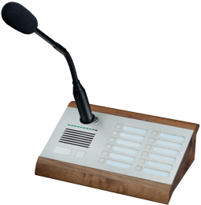
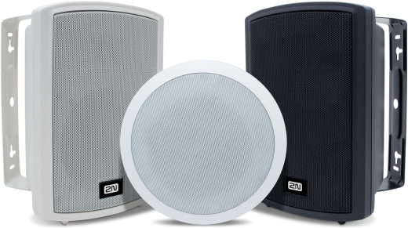
IP systémy verejného ozvučenia 2N®
 2N® IP Audio systémy pre verejné ozvučenie
- distribúcia audio obsahu na veľké vzdialenosti cez siete LAN / internet, aj bezdrôtovo - SIP
(ľahké budovanie vlastných IP systémov verejného ozvučenia)
- vysoko kvalitné audio (streamy z PC, telefónu, tabletu)
- prenos audio súborov / streamov - hovorené slovo, zvukový záznam, hudba, internetové rádio, iný audiostream ...
- prehrávanie oznamov - samostatne (pre rôzne zóny) alebo centrálne (vysielanie pre všetky zóny)
- oslovenie, informovanie a upozornenie zákazníkov, zamestnancov, návštevníkov ...
- určené pre - hotely, školy, obchodné centrá, reštaurácie, letiská, nádražia, kancelárske budovy, športové a kultúrne zariadenia
- 2N® SIP Speaker - IP paging, zaistí vysielanie hlas. správ (hlásení) po celej vašej organizácii, jednoduchý rozhlas
2N® NetSpeaker
2N® IP Speaker
2N® NetMic
2N® NetStreamer
2N® SIP Speaker

Slide 14
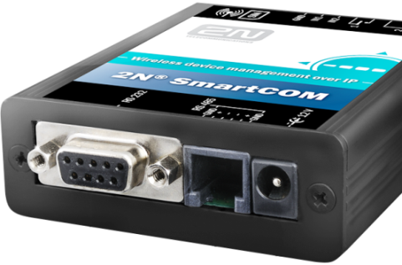
M2M systémy 2N®
 2N® M2M (machine-to-machine) systémy
- VZDIALENÁ BEZDRÔTOVÁ SPRÁVA koncových zariadení a vzdialených systémov
- zabezpečený a protokolovo nezávislý prenos dát v sieti GSM = bezpečné ovládanie zariadení
- určené predovšetkým pre
⇨ vzdialené odpočítanie spotreby energií
⇨ správa výdajových automatov
⇨ dohľad výťahových systémov
- možnosť kompletnej centrálnej správy všetkých zariadení pomocou softwarovej platformy 2N® SmartCom Server
- podpora širokej škály káblových a bezdrôtových priemyslových komunikačných štandardov
- vzdialené ovládanie integrovaných spínacích prvkov, odpočet hodnôt vstupov, aut. dobíjanie ext. zálož. batérie
- výrazná úspora nákladov
2N® SmartCom
2N® SmartCom PRO

Slide 15
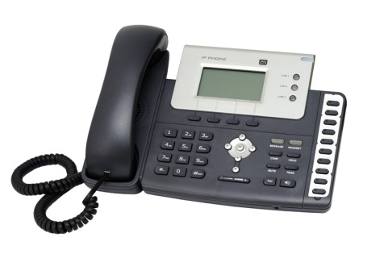
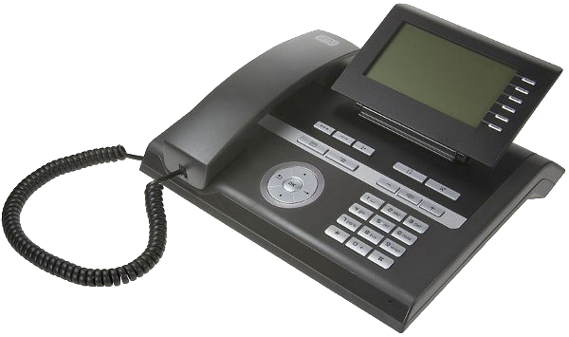
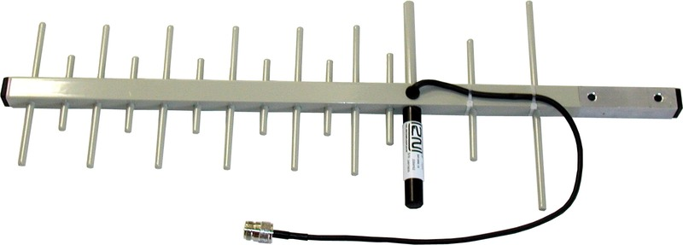
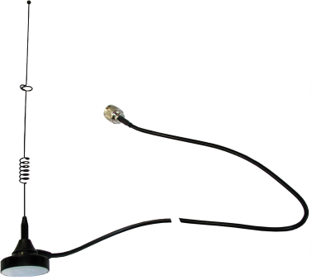
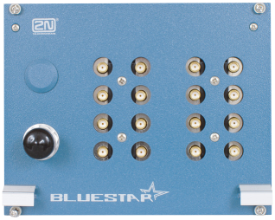
Príslušenstvo
 Telefóny
- telefóny pre všetky druhy komunikácie
⇨ systémové telefóny
⇨ softwarové telefóny
⇨ IP telefóny
⇨ analógové telefóny
⇨ hands-free súpravy
 Antény
- vysoký stupeň zosilnenia, zvýšenie dosahu
- smerové Yagi, všesmerové – rôzne konektory
Splittery
- všetky GSM kanály do 2, 4 alebo 8 antén
- externé / interné resp. integrované
⇨ až 32 GSM kanálov do 2 antén
⇨ až 12 GSM kanálov do 1 antény

Slide 16
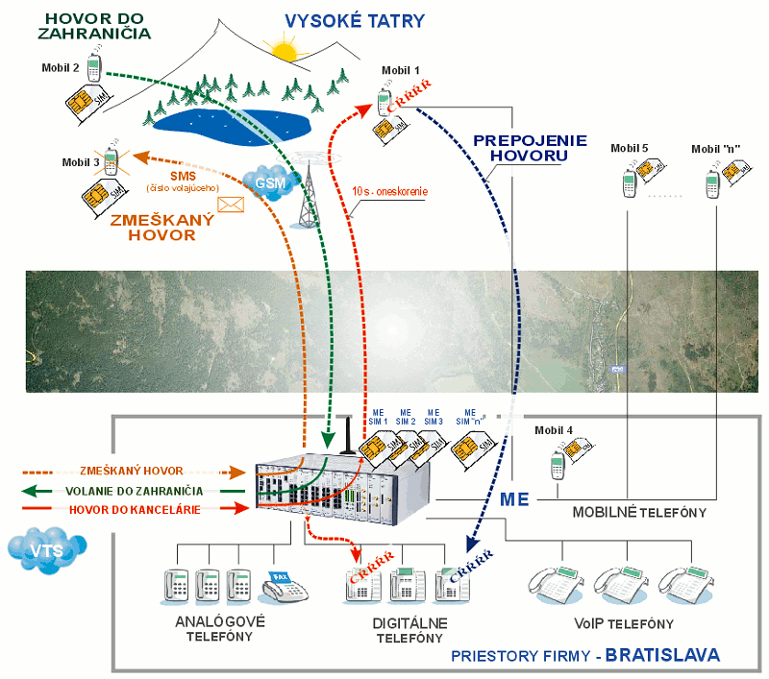
2N® Mobility Extension
 2N® Mobility Extension - PbX, GSM brány
- plnohodnotná komunikácia aj mimo kancelárie
- mobilný telefón s ME
⇨ oslobodenie sa od pevnej linky
⇨ trvalá dostupnosť na firemnom mobile
⇨ mobil zvoní spoločne s telefónom v kancelárii - je jedno na ktorom telefóne bude hovor vyzdvihnutý
⇨ služby klasickej pobočky na mobilnom telefóne (prepojenie hovoru, zaparkovanie hovoru ...)
⇨ náhrada DECT systémov
⇨ užívateľ ME už nikdy nepríde o žiadny hovor
- šetrenie nákladov s ME
⇨ hovory z mobilu do zahraničia cez firemnú ústredňu s tarifou pevnej linky (miesto drahšieho roamingu)
- jednoduchá a rýchla aktivácia

Slide 17
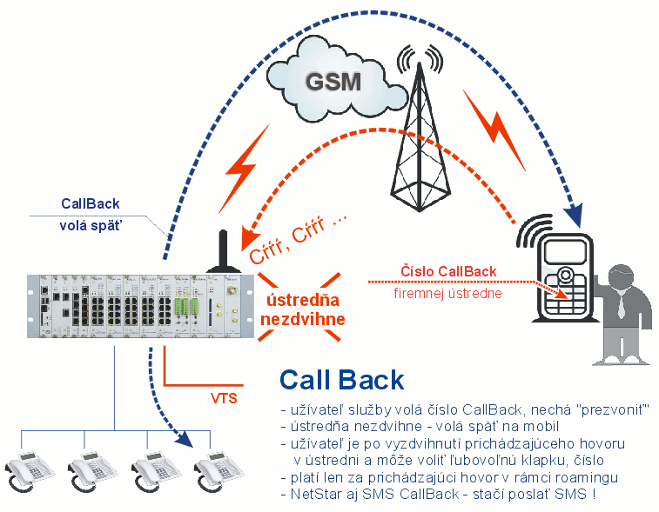
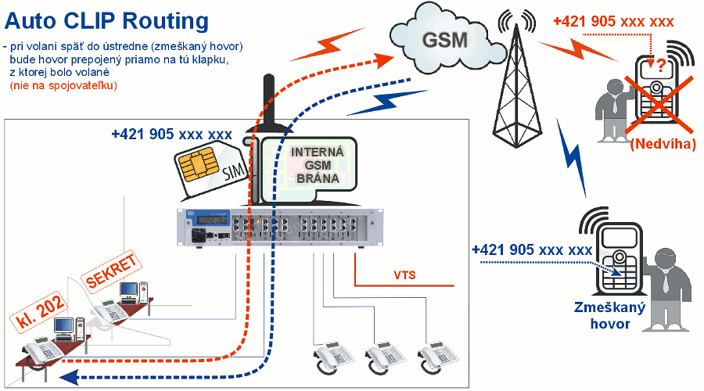
Aplikácie a služby
 SW aplikácie
- väčšinou samostatné SW nástroje pre pobočkové ústredne, GSM / UMTS brány, interkomy
- zvýšenie úžitkových vlastností zariadení alebo úplne nové možnosti pre užívateľa
⇨ 2N® SMS server – odoslanie/príjem SMS z PC
⇨ SW pre záznam hovorov
⇨ 2N® PbX Assistant / 2N® PbX NetStar Assistant
⇨ 2N® PbX NetStar Operátor / Communicator
⇨ 2N® Helios IP Manager
⇨ aplikácia pre tarifikáciu hovorov
 Služby
- zákaznícke služby
- produktové služby

Slide 18
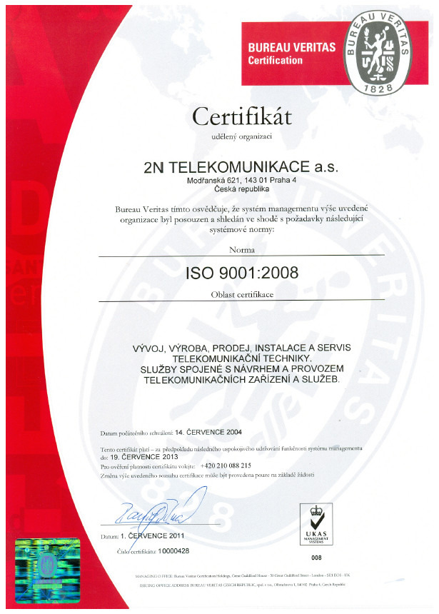
Kvalita ISO 9001:2008

Slide 19
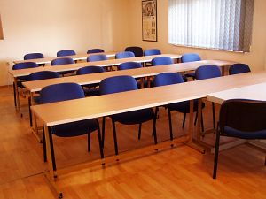
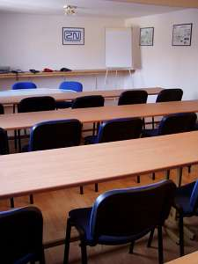
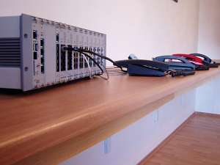
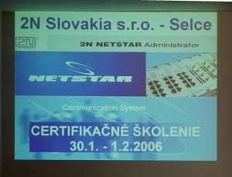
CONEX, spol. s r.o. – školiace priestory

Slide 20
CONEX, spol. s r.o. – adresa, kontakty
Conex, spol. s r.o.
Školská 2
976 11 Selce
(prevádzka – Selčianska cesta 75, 97611 Selce)
Tel.: +421 48 412 5531
Fax: +421 48 470 0915
E-mail: conex@conex.sk
URL: http://www.conex.sk

